Slide 1
お き す つ な は ま や れ を
Clasificación de caracteres Kuzushiji
con una Red Neuronal Artificial (MLP)
Evaluación Parcial N° 1 — Fundamentos de Deep Learning
DLY0100 · Deep Learning — Duoc UC
Integrantes: Heinrich Werner Gromsch Sanz
Docente: Victor Andres Trigo Rojas — Octubre 2026

Slide 2
Contenido de la presentación
1
El problema y el dataset Kuzushiji-MNIST
5
Funciones de activación y de pérdida
2
Carga y preprocesamiento de datos
6
Técnicas de optimización y regularización
3
Arquitectura de la red neuronal (MLP)
7
Modelo final, métricas y comparación global
4
Experimentos controlados: lr, batch size, épocas
8
Conclusiones
DLY0100 · Deep Learning · Evaluación Parcial N°1 — Clasificación Kuzushiji-MNIST con MLP
2

Slide 3
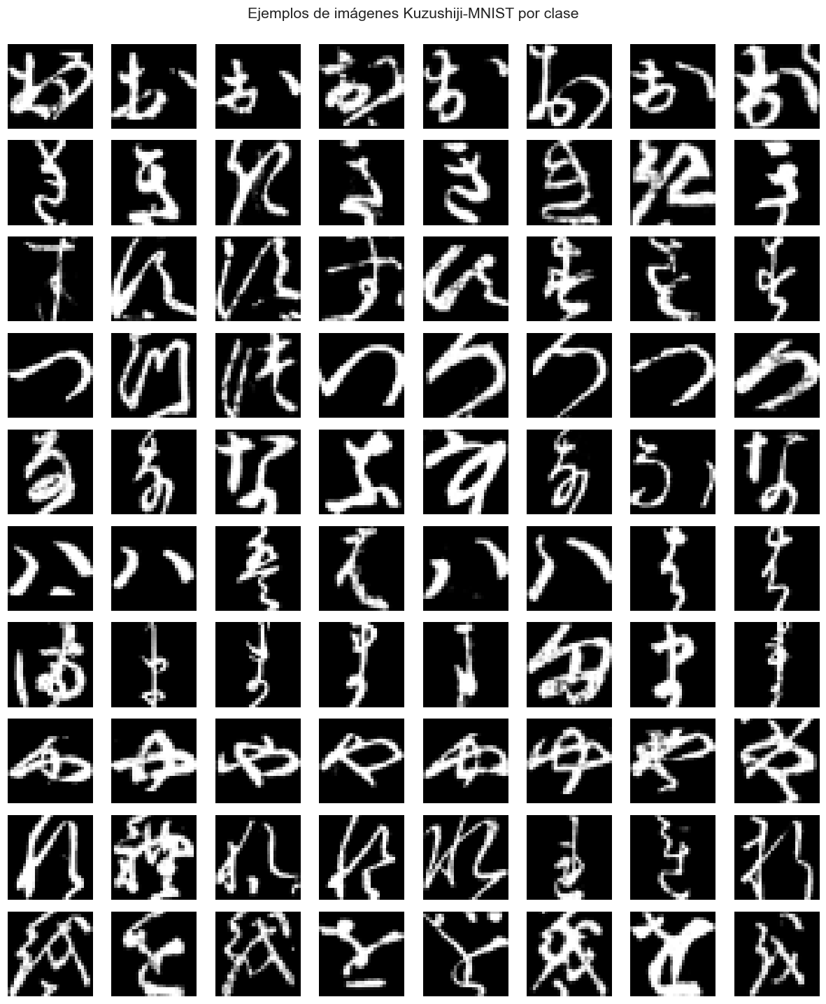
El problema: leer el pasado de Japón
Dataset Kuzushiji-MNIST · Kaggle (anokas/kuzushiji)
Kuzushiji es escritura cursiva japonesa usada por más de 1.000 años;
  hoy casi nadie puede leerla → miles de documentos históricos sin transcribir.
Objetivo: clasificar imágenes de caracteres en 10 clases de hiragana con un MLP.
Kuzushiji-MNIST (del dataset de Kaggle): formato tipo MNIST, pero mucho más difícil
  por la variabilidad de los trazos cursivos.
70.000
10
60k / 10k
imágenes 28×28 escala de grises
clases balanceadas (6.000 c/u en train)
train / test (predefinido)
DLY0100 · Deep Learning · Evaluación Parcial N°1 — Clasificación Kuzushiji-MNIST con MLP
3

Slide 4
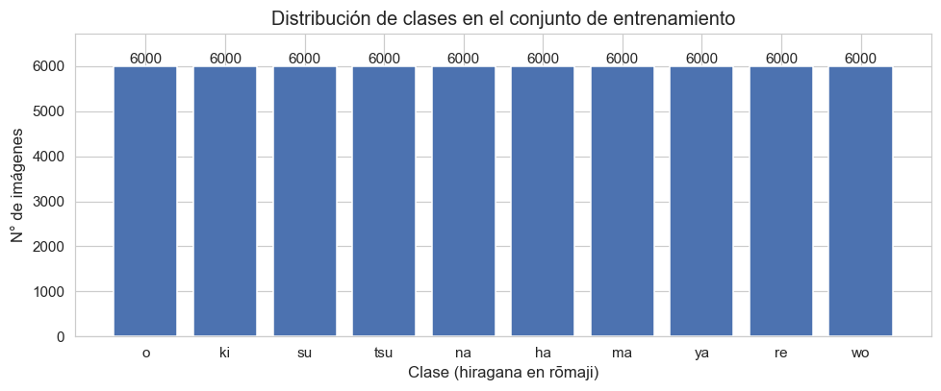
Carga y preprocesamiento de datos
Cada decisión justificada técnicamente
1. Carga
2. Normalización
3. Aplanado
4. One-hot
5. División
Archivos .npz → arreglos NumPy
(descarga automática reproducible)
Píxeles [0,255] → [0,1]
estabiliza gradientes y acelera convergencia
28×28 → vector de 784
el MLP recibe vectores 1D
Etiqueta → vector de 10
coherente con softmax + cross-entropy
54.000 train / 6.000 val / 10.000 test
val estratificado; test intocable
¿Por qué separar validación y test? Los experimentos se comparan con validación; el test se usa una sola vez, al final → evaluación honesta, sin fuga de información.
Dataset balanceado (6.000 ejemplos/clase) → no se requiere rebalanceo ni pesos de clase.
DLY0100 · Deep Learning · Evaluación Parcial N°1 — Clasificación Kuzushiji-MNIST con MLP
4

Slide 5
Arquitectura de la red neuronal (MLP)
Perceptrón multicapa densamente conectado
Dos capas ocultas (128 → 64): capacidad suficiente en embudo hacia la salida.
ReLU en ocultas: gradientes fuertes, sin saturación.
Softmax en salida: probabilidades que suman 1 (10 clases excluyentes).
~110.000 parámetros: suficiente para 60.000 ejemplos.
Todas las funciones se validan experimentalmente más adelante.
Entrada
784
Oculta 1
128 · ReLU
Oculta 2
64 · ReLU
Salida
10 · Softmax
DLY0100 · Deep Learning · Evaluación Parcial N°1 — Clasificación Kuzushiji-MNIST con MLP
5

Slide 6
Experimentos controlados: un parámetro a la vez
Misma arquitectura · mismos datos · misma semilla (42) → comparabilidad total
Metodología: partir del modelo base y variar un único parámetro por experimento;
  toda diferencia en los resultados es atribuible solo al parámetro modificado.
Configuración base: 2 capas ocultas (128-64), ReLU, cross-entropy, Adam.
Experimento | Valores probados | Se mantiene fijo
4.1 · Tasa de aprendizaje | 0,1 / 0,01 / 0,001 / 0,0001 | batch = 64 · 10 épocas
4.2 · Tamaño del batch | 32 / 64 / 128 / 256 | lr = 0,001 · 10 épocas
4.3 · N° de épocas | 30 épocas (diagnóstico) | lr = 0,001 · batch = 64
Cada configuración se evalúa con accuracy, precision, recall y F1 sobre validación,
y se analizan las curvas de pérdida y accuracy (entrenamiento vs validación).
DLY0100 · Deep Learning · Evaluación Parcial N°1 — Clasificación Kuzushiji-MNIST con MLP
6

Slide 7
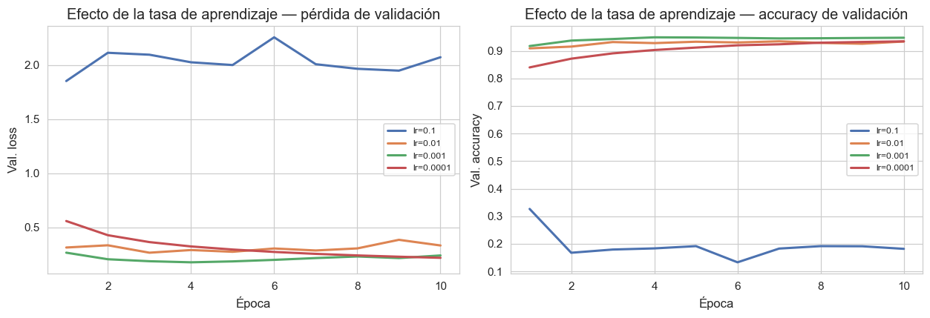
Experimento 1 · Impacto de la tasa de aprendizaje
lr ∈ {0.1 · 0.01 · 0.001 · 0.0001} — batch y épocas fijos
lr = 0,1 → diverge: pasos demasiado grandes; accuracy = 0,18, casi al nivel del azar (10%).
lr = 0,0001 → aprende demasiado lento: no converge en el mismo n° de épocas.
lr = 0,001 → equilibrio óptimo entre velocidad y estabilidad (val. accuracy = 0,948).
Decisión: lr = 0,001
DLY0100 · Deep Learning · Evaluación Parcial N°1 — Clasificación Kuzushiji-MNIST con MLP
7

Slide 8
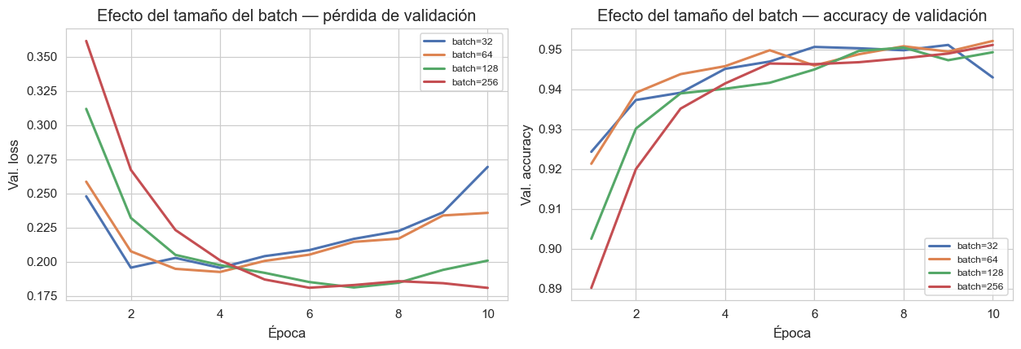
Experimento 2 · Impacto del tamaño del batch
batch ∈ {32 · 64 · 128 · 256} — lr y épocas fijos
Batch 32: menor accuracy (0,943) y más lento: gradientes ruidosos.
Batch 128/256: más rápidos y menor pérdida, pero algo menos de accuracy (menos actualizaciones/época).
Batch 64: mejor accuracy de validación (0,952) a costo moderado.
Decisión: batch = 64
DLY0100 · Deep Learning · Evaluación Parcial N°1 — Clasificación Kuzushiji-MNIST con MLP
8

Slide 9
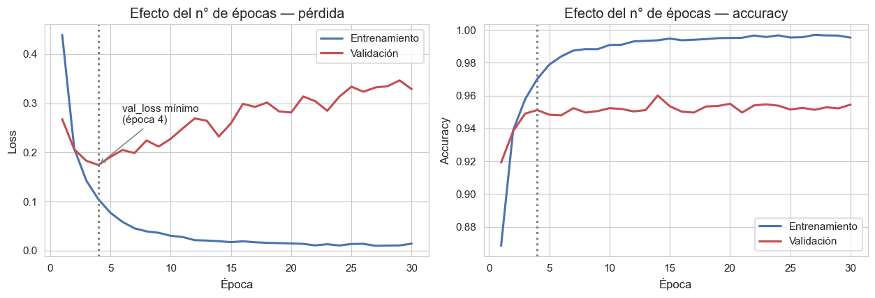
Experimento 3 · Número de épocas y sobreajuste
Entrenamiento de diagnóstico a 30 épocas sin parada
Al inicio, ambas curvas mejoran juntas (aprendizaje útil).
Tras el mínimo de val_loss, el train sigue mejorando y la validación se estanca → sobreajuste.
Conclusión: no fijar épocas a ciegas → usar Early Stopping (paciencia 6, restaurar mejores pesos).
Decisión: Early Stopping
DLY0100 · Deep Learning · Evaluación Parcial N°1 — Clasificación Kuzushiji-MNIST con MLP
9

Slide 10
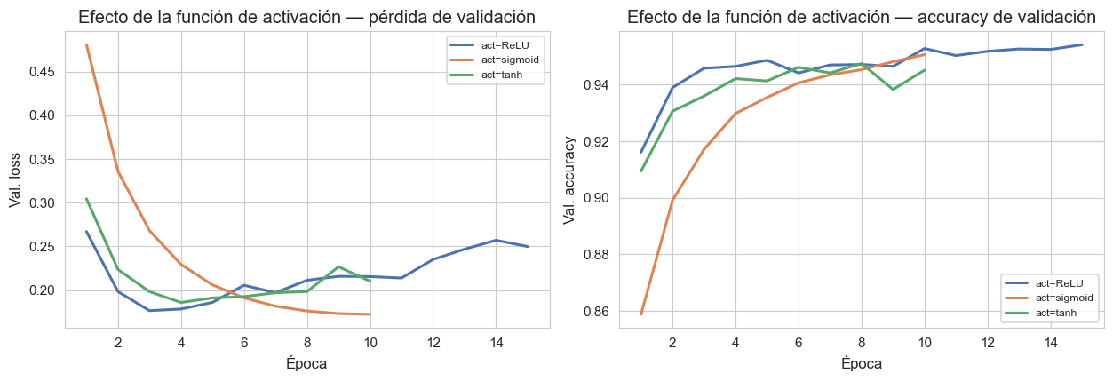
Funciones de activación: comparación experimental
Misma arquitectura y configuración; solo cambia la función
ReLU: converge más rápido y logra el mejor desempeño.
Tanh: intermedio; satura en los extremos.
Sigmoid: gradiente desvaneciente → aprendizaje más lento.
Configuración | Accuracy | Precision | Recall | F1-score
ReLU / loss=CrossEntropy (base) | 0.9542 | 0.955 | 0.9542 | 0.9544
sigmoid | 0.9507 | 0.9511 | 0.9507 | 0.9507
tanh | 0.9452 | 0.9456 | 0.9452 | 0.9452
Selección: ReLU
DLY0100 · Deep Learning · Evaluación Parcial N°1 — Clasificación Kuzushiji-MNIST con MLP
10

Slide 11
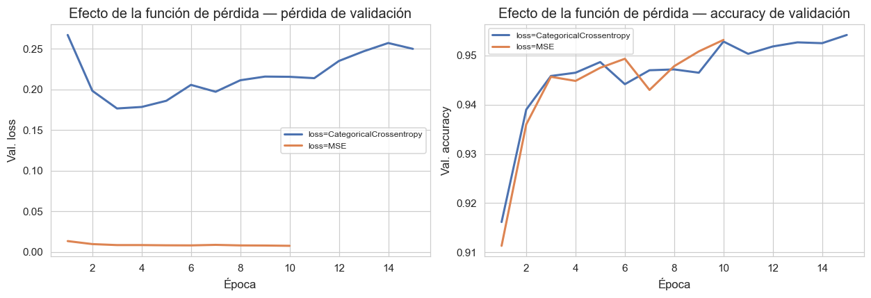
Funciones de pérdida: comparación experimental
Categorical cross-entropy vs. error cuadrático medio (MSE)
Cross-entropy + softmax: maximiza directamente la probabilidad de la clase correcta;
  gradientes bien comportados → converge más rápido y con mejor accuracy.
MSE: pensada para regresión; no refleja directamente el objetivo de clasificar.
Salida softmax: única coherente con 10 clases excluyentes (probabilidades suman 1).
Selección: Cross-entropy + Softmax
DLY0100 · Deep Learning · Evaluación Parcial N°1 — Clasificación Kuzushiji-MNIST con MLP
11

Slide 12
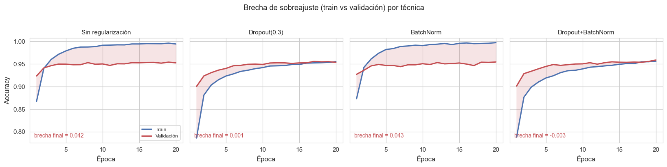
Optimización y regularización: con vs. sin
Dropout(0.3) · Batch Normalization · la brecha sombreada = sobreajuste
Configuración | Accuracy | F1-score | Val. loss
Dropout(0.3) | 0.9535 | 0.9535125630745164 | 0.1749775856733322
BatchNorm | 0.9541666666666668 | 0.9542030539752944 | 0.2459799200296402
Dropout+BatchNorm | 0.9585 | 0.9585513569942308 | 0.1484572738409042
Sin regularización | 0.9521666666666668 | 0.9522214803574212 | 0.27698615193367
Sin regularización: mayor brecha train–val (memoriza).
Dropout: apaga neuronas al azar → generaliza mejor.
BatchNorm: estabiliza y acelera la convergencia.
Combinadas: menor brecha + mejor validación.
DLY0100 · Deep Learning · Evaluación Parcial N°1 — Clasificación Kuzushiji-MNIST con MLP
12

Slide 13
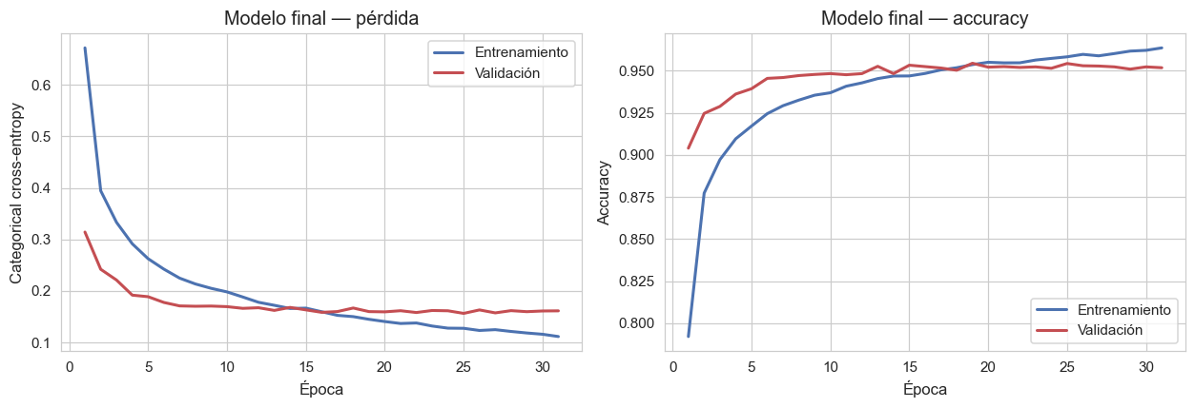
Modelo final: todas las decisiones con evidencia
Cada hiperparámetro proviene de un experimento controlado
Decisión | Valor final | Evidencia
Activación oculta | ReLU | §5.1
Salida | Softmax | §5
Pérdida | Categorical cross-entropy | §5.2
Optimizador / lr | Adam / 0,001 | §4.1
Batch | 64 | §4.2
Regularización | Dropout 0,3 + BatchNorm | §6
Épocas | Early Stopping | §4.3
Resultado en test: accuracy = 0,8845 · F1-score = 0,8844
Early Stopping detuvo el entrenamiento en el punto óptimo y restauró los mejores pesos; la brecha de sobreajuste se redujo notablemente.
DLY0100 · Deep Learning · Evaluación Parcial N°1 — Clasificación Kuzushiji-MNIST con MLP
13

Slide 14
Evaluación: cómo se calcula cada métrica
Evaluadas una sola vez sobre el conjunto de test (10.000 imágenes)
Accuracy
Precision
Recall
F1-score
TP + TN
──────────
total
TP
──────
TP + FP
TP
──────
TP + FN
2 · P · R
──────
P + R
proporción global de aciertos
de lo predicho como clase c, ¿cuánto era correcto?
de lo realmente clase c, ¿cuánto se recuperó?
media armónica de precision y recall
Cuadro resumen obtenido (test):
Interpretación:
Precision ≈ Recall ≈ F1 ≈ Accuracy → modelo equilibrado entre clases.
Dataset balanceado → accuracy es representativo.
Muy superior al azar (10%) → aprende patrones reales.
Métrica | Valor
Accuracy | 0,8845
Precision (macro) | 0,8856
Recall (macro) | 0,8845
F1-score (macro) | 0,8844
DLY0100 · Deep Learning · Evaluación Parcial N°1 — Clasificación Kuzushiji-MNIST con MLP
14

Slide 15
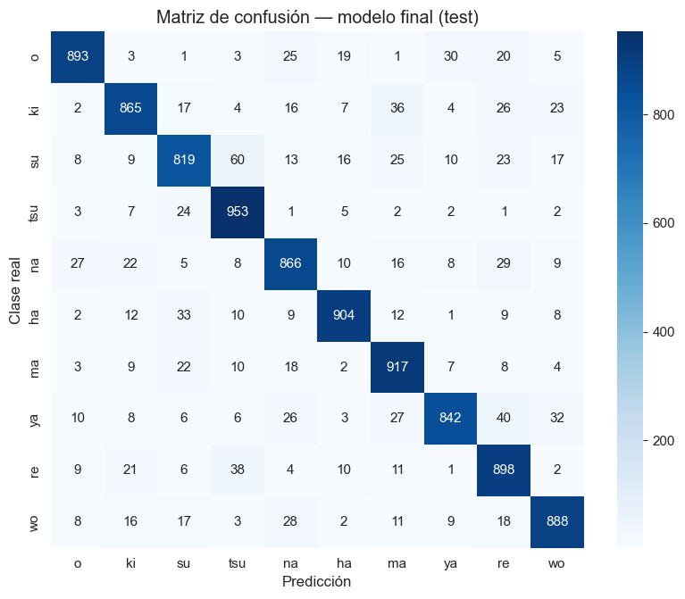
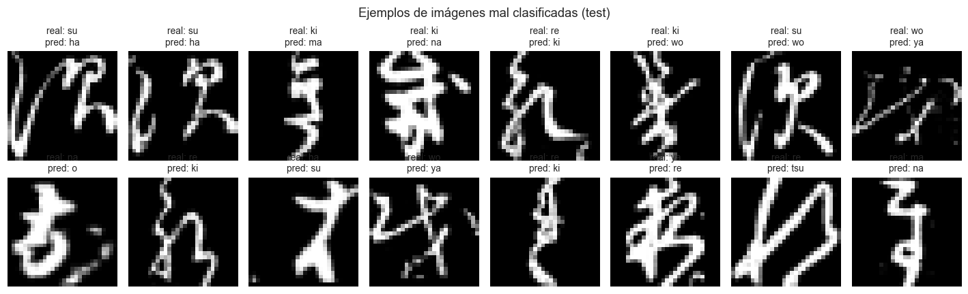
¿Dónde se equivoca el modelo?
Matriz de confusión y ejemplos mal clasificados (test)
Los errores se concentran en pares de caracteres cursivamente similares
  (la escritura cursiva fusiona y simplifica trazos).
Las imágenes mal clasificadas muestran trazos ambiguos,
  difíciles incluso para una persona sin contexto.
DLY0100 · Deep Learning · Evaluación Parcial N°1 — Clasificación Kuzushiji-MNIST con MLP
15

Slide 16
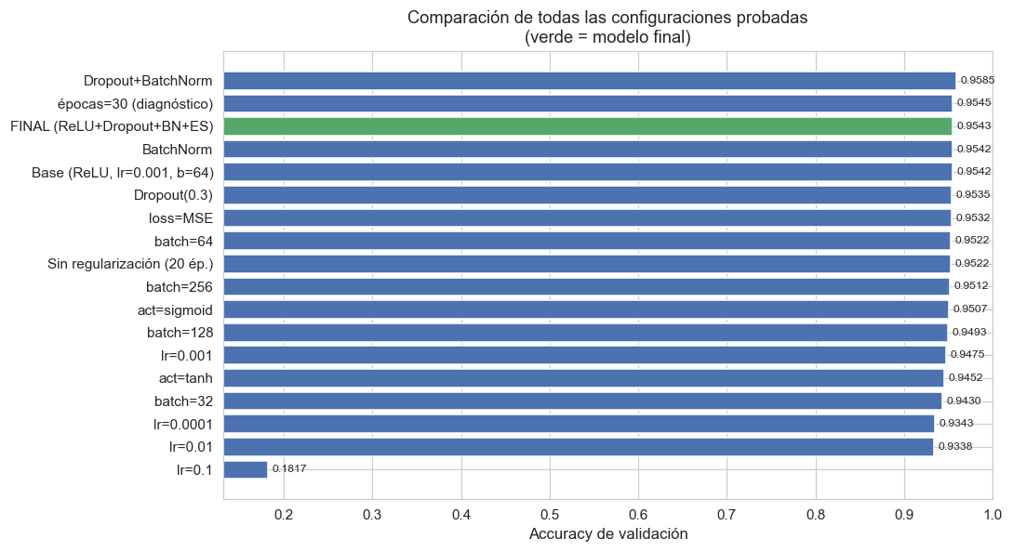
Comparación global de todas las configuraciones
18 pruebas · métricas sobre validación · verde = modelo final
Hallazgos clave:
La tasa de aprendizaje es el hiperparámetro más crítico (0,1 destruye el aprendizaje).
ReLU > tanh > sigmoid en igualdad de condiciones.
Cross-entropy > MSE para clasificación multiclase.
La regularización cierra la brecha de sobreajuste.
El modelo final integra todo y lidera la comparación.
DLY0100 · Deep Learning · Evaluación Parcial N°1 — Clasificación Kuzushiji-MNIST con MLP
16

Slide 17
Conclusiones
✔ MLP funcional
La red clasifica 10 caracteres cursivos con 0,9 de accuracy en test (~9× el azar).
✔ Metodología rigurosa
Experimentos controlados (un parámetro a la vez) permitieron atribuir cada efecto a su causa.
✔ Decisiones con evidencia
ReLU, softmax y cross-entropy se eligieron por comparación experimental, no por intuición.
✔ Regularización efectiva
Dropout + BatchNorm redujeron el sobreajuste y estabilizaron el entrenamiento.
➤ Trabajo futuro
CNN (estructura 2D), data augmentation, búsqueda sistemática de hiperparámetros, validación cruzada.
DLY0100 · Deep Learning · Evaluación Parcial N°1 — Clasificación Kuzushiji-MNIST con MLP
17

Slide 18
¡Gracias por su atención!
Preguntas — お き す つ な は ま や れ を

